Slide 1
EJECUCIÓN PRESUPUESTARIA DE GASTOS ACUMULADA al mes de Abril de 2017 Partida 01: PRESIDENCIA DE LA REPÚBLICA
UNIDAD DE ASESORÍA PRESUPUESTARIA
SENADO DE LA REPÚBLICA DE CHILE
Valparaíso, junio 2017

Slide 2
Ejecución Presupuestaria de Gastos Acumulada al mes de Abril de 2017 Presidencia de la República
Principales hallazgos
En el mes de Abril, la ejecución de la Partida fue de $2.512 millones, equivalente a un 13,1%, similar a la del mes de marzo. Con ello, el gasto acumulado al mes de abril del año asciende a $6.353 millones, equivalente a un 33% respecto de la ley inicial y un 31% respecto al presupuesto vigente.
La Partida registró una modificación presupuestaria en su presupuesto inicial, con un incremento de $976 millones en Deuda Flotante producto de operaciones de años anteriores.
Las transferencias para Apoyo de Actividades Presidenciales registra una ejecución de $1.329 millones, equivalente a un 31% de avance.
En el Programa Presidencia de la República, en la glosa 03 b) establece $1.719.383 miles para gastos reservados, Ley N°19.863. No se cuenta con información a la fecha respecto del nivel de ejecución de estos recursos.

Slide 3
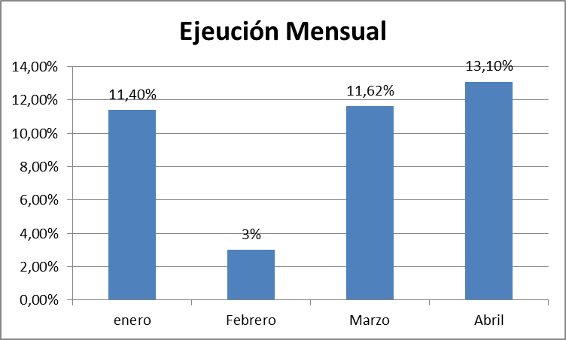
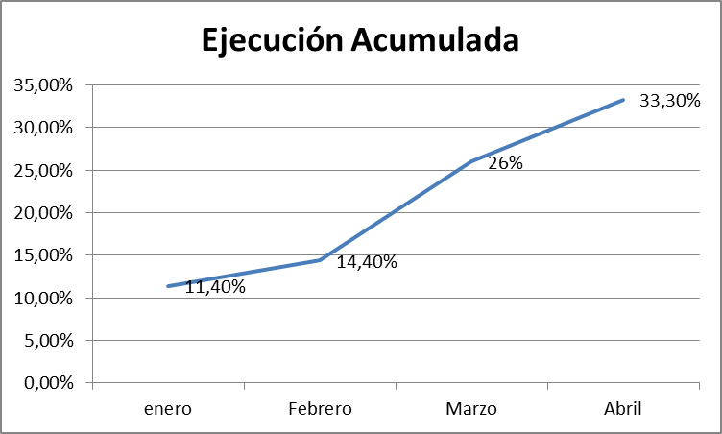
Ejecución Presupuestaria de Gastos Acumulada al mes de Abril de 2017 Partida 01, Capítulo 01, Programa 01: PRESIDENCIA DE LA REPÚBLICA

Slide 4
Ejecución Presupuestaria de Gastos Acumulada al mes de Abril de 2017 Presidencia de la República
en miles de pesos 2017
Subtítulo |  | Presupuesto 2017 |  |  | Ejecución
 |  | Ley 2017 | Vigente | Variación | Ejecución Acumulada | % de Ejecución Ley 2017 | % de Ejecución Ppto. Vigente
 | GASTOS | 19.107.022 | 20.083.597 | 976.575 | 6.353.769 | 33,3% | 31,6%
21 | GASTOS EN PERSONAL | 7.056.699 | 7.056.699 | 0 | 2.328.391 | 33,0% | 33,0%
22 | BIENES Y SERVICIOS DE CONSUMO | 7.446.243 | 7.446.243 | 0 | 1.655.740 | 22,2% | 22,2%
24 | TRANSFERENCIAS CORRIENTES | 4.215.173 | 4.215.173 | 0 | 1.329.511 | 31,5% | 31,5%
29 | ADQUISICIÓN DE ACTIVOS NO FINANCIEROS | 387.907 | 387.907 | 0 | 66.600 | 17,2% | 17,2%
34 | SERVICIO DE LA DEUDA | 0 | 976.575 | 976.575 | 973.527 |  | 99,7%
35 | SALDO FINAL DE CAJA | 1.000 | 1.000 | 0 | 0 |  | 0,0%

Slide 5
Ejecución Presupuestaria de Gastos Acumulada al mes de Abril de 2017 Partida 01, Capítulo 01, Programa 01: PRESIDENCIA DE LA REPÚBLICA
en miles de pesos 2017
 |  |  |  | Presupuesto 2017 |  |  | Ejecución
Subt. | Ítem | Asig. | Clasificación Económica | Ley 2017 | Vigente | Variación | Ejecución Acumulada | % de Ejecución Ley 2017 | % de Ejecución Ppto. Vigente
 |  |  | GASTOS | 19.107.022 | 20.083.597 | 976.575 | 6.353.769 | 33,3% | 31,6%
21 |  |  | GASTOS EN PERSONAL | 7.056.699 | 7.056.699 | 0 | 2.328.391 | 33,0% | 33,0%
22 |  |  | BIENES Y SERVICIOS DE CONSUMO | 7.446.243 | 7.446.243 | 0 | 1.655.740 | 22,2% | 22,2%
24 |  |  | TRANSFERENCIAS CORRIENTES | 4.215.173 | 4.215.173 | 0 | 1.329.511 | 31,5% | 31,5%
 | 03 |  | A Otras Entidades Públicas | 4.215.173 | 4.215.173 | 0 | 1.329.511 | 31,5% | 100,0%
 |  | 701 | Apoyo Actividades Presidenciales | 4.215.173 | 4.215.173 | 0 | 1.329.511 | 31,5% | 31,5%
29 |  |  | ADQUISICIÓN DE ACTIVOS NO FINANCIEROS | 387.907 | 387.907 | 0 | 66.600 | 17,2% | 17,2%
 | 04 |  | Mobiliario y Otros | 31.420 | 31.420 | 0 | 553 | 1,8% | 1,8%
 | 05 |  | Máquinas y Equipos | 114.326 | 114.326 | 0 | 18.169 | 15,9% | 15,9%
 | 06 |  | Equipos Informáticos | 61.583 | 61.583 | 0 | 20.415 | 33,2% | 33,2%
 | 07 |  | Programas Informáticos | 180.578 | 180.578 | 0 | 27.463 | 15,2% | 15,2%
34 |  |  | SERVICIO DE LA DEUDA | 0 | 976.575 | 976.575 | 973.527 |  | 99,7%
 | 07 |  | Deuda Flotante | 0 | 976.575 | 976.575 | 973.527 |  | 99,7%
35 |  |  | SALDO FINAL DE CAJA | 1.000 | 1.000 | 0 | 0 | 0,0% | 0,0%

